Slide 1
Технология переработки нефти
Лекция № 2
Термические процессы переработки нефтяного сырья
Лектор – к.т.н., доцент ОХИ ИШПР Юрьев Е.М.

Slide 2
Термические процессы переработки нефтяного сырья
Название процесса | Тип сырья | Назначение процесса | Температура, °С | Давление, МПа
Термический крекинг | ВК-дистилляты, ТНО | Подготовка сырья для установок коксования и получение термогазойлей | 500-540 | 2-4
Висбрекинг | ТНО | Снижение вязкости компонентов котельного топлива | 430-500 | 1,5-2
Коксование | ТНО, ароматизированные ВК-дистилляты | Производство нефтяных коксов | 470-540 | 0,15-0,3
Пиролиз | Газообразные УВ, легкие, средние фракции | Производство олефинсодержащих газов | 750-920 | 0,3-0,4
Получение технического углерода | Ароматизированные ВК-дистилляты | Производство технического углерода | 1200-1500 | 0,5-0,7
Получение нефтяных пеков | ВК-дистилляты, ТНО | Производство нефтяных пеков | 360-420 | 0,1-0,5
Получение нефтяных битумов | ТНО | Производство нефтяных битумов | 250-300 | 0,3-0,8

Slide 3
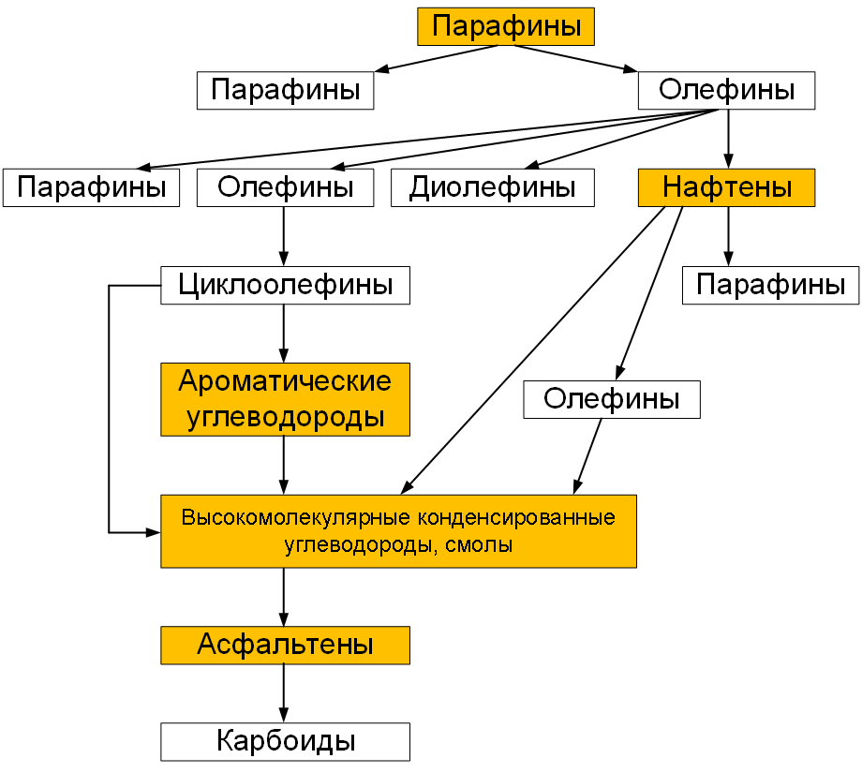
Термические процессы переработки нефтяного сырья
Реакции термических процессов переработки нефтяного сырья:
Эндотермические реакции распада (крекинг, деалкилирование, дегидрирование, деполимеризация, дегидроциклизация);
Экзотермические реакции синтеза (гидрирование, алкилирование, полимеризация, конденсация);
Реакции с малым тепловым эффектом (изомеризация).
Продукты термолиза содержат:
водород;
сухие газы;
…
смола пиролиза;
крекинг-остаток;
кокс;
дисперсный углерод (сажу).
Основные параметры процесса: температура, давление, групповой и фракционный состав сырья.

Slide 4
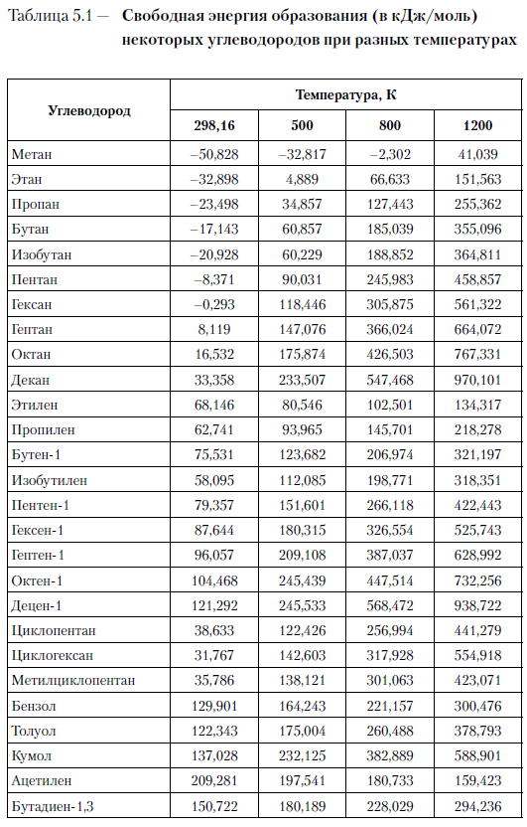
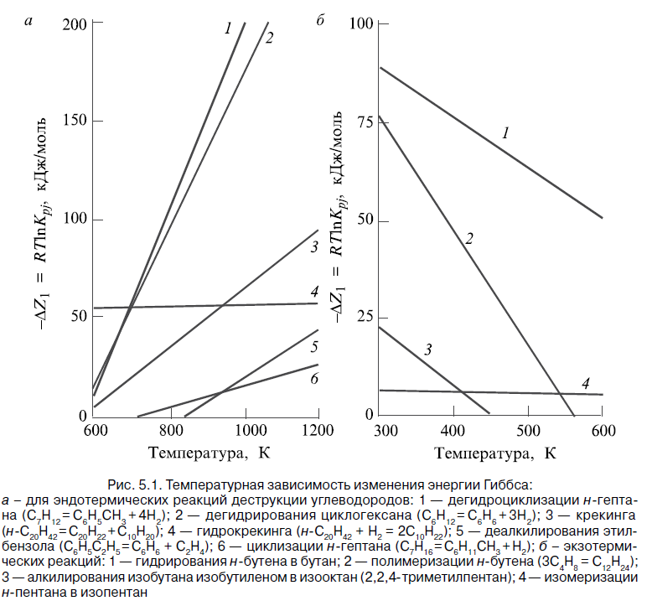
Термические процессы переработки нефтяного сырья
Свободная энергия образования (кДж/моль) углеводородов при разных температурах
Главный критерий оценки протекания той или иной реакции при термолизе: изменение энергии Гиббса (свободной энергии образования) ΔG° = - R · T · ln K° – она должна быть минимальна, чтобы реакция протекала в прямом направлении
Чем выше СЭО вещества – Тем термодинамически более выгодна реакция разложения этого вещества

Slide 5
Термические процессы переработки нефтяного сырья
Главный критерий оценки протекания той или иной реакции при термолизе: изменение энергии Гиббса!!!
Термодинамическая вероятность протекания реакций возрастает в эндотермических реакциях крекинга с повышением Т, а в экзотермических реакциях синтеза — наоборот, при понижении Т.
Поэтому:
реакции крекинга являются термодинамически высокотемпературными
реакции синтеза — термодинамически низкотемпературными.
Давление:
Повышение давления способствует реакциям синтеза, идущим с уменьшением объема;
Низкие давления благоприятны для реакций крекинга, идущих с увеличением объема;
Для реакций, протекающих без изменения объема, таких как изомеризация или замещение, давление не оказывает влияния на их равновесие.

Slide 6
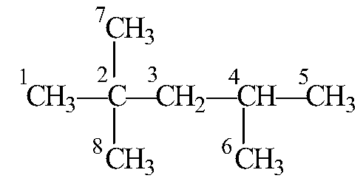
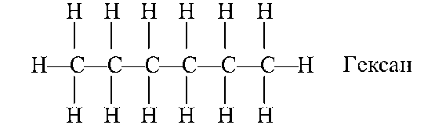
Термические процессы переработки нефтяного сырья
Основные закономерности термического разрыва связей
Постулат: чем выше энергия связи, тем менее вероятен ее разрыв.
ВСЕ углеводороды:
Связь С-С слабее связи С-Н (всегда примерно на 50 кДж/моль);
Алканы:
Правило | Следствие
Энергия связи между крайним атомом углерода и водородом снижается по мере увеличения числа углеродных атомов | Чем тяжелее алкан, тем легче отнять Н у крайнего С
Энергия разрыва связи между атомами водорода и находящегося внутри цепи углерода постепенно уменьшается в направлении к середине цепи | Легче отнять Н у С, находящегося в центре молекулы, чем у крайнего С
Водород легче отрывается от третичного атома углерода, тяжелее от вторичного, еще тяжелее - от первичного | Водород легче отнять из группы –СН–, потом у –СН₂–, сложнее всего у –СН₃
Связь С-С менее прочная в середине молекулы | Алкан легче всего разрывается посередине молекулы – образуются равные осколки
Связи между первичными атомами углерода всегда прочнее, чем С–С-связи в комбинациях с первичным, вторичным и третичным атомами углерода | Связь –СН–СН– рвется гораздо легче, чем –СН₂–СН₃

Slide 7
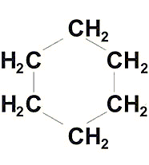
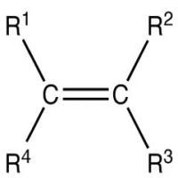
Термические процессы переработки нефтяного сырья
Основные закономерности термического разрыва связей
Алкены:
Нафтены:
Связь С-Н в кольце сравнима со связью С-Н вторичного атома С у алканов;
Связь С-С в кольце несколько слабее, чем С-С у алканов.
Правило | Следствие
Связь С-Н у атома углерода, находящегося в сопряжении с двойной связью, значительно слабее, чем энергия С–Н-связи в алканах | Отнять Н у первого С очень легко: –СН₂–СН=СН– Алкены легко превратить в алкадиены
Связь С-Н у атома углерода при двойной связи значительно сильнее, чем энергия С–Н-связи в алканах | Отнять Н у С очень трудно: –СН=СН– Образование алкинов менее вероятно, чем новых алкенов
Связи С-С гораздо прочнее, чем в алканах (в 2 раза) | Алкены почти не подвергаются крекингу

Slide 8
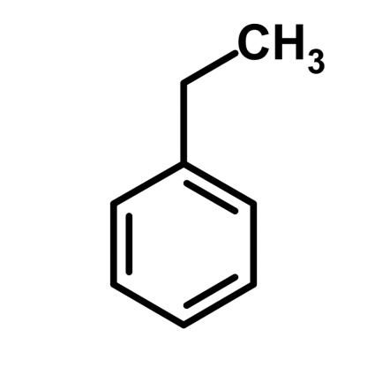
Термические процессы переработки нефтяного сырья
Основные закономерности термического разрыва связей
Постулат: чем выше энергия связи, тем менее вероятен ее разрыв.
Арены:
Связь С-Н в кольце значительно сильнее, чем связь С-Н у сопряженного с кольцом атома С;
Связь С-С между кольцом и алкильной группой очень слабая;
Водород:
Энергия связи Н-Н сравнима с энергией связи С-Н в метане;
Сернистые соединения:
Связи C-SH и S-S сравнимы по прочности с С-С-связью в алканах;
При термолизе углеводородного сырья будут разрываться в первую очередь наиболее слабые связи!!!

Slide 9


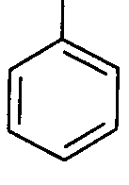
Термические процессы переработки нефтяного сырья
Основные положения механизма термических реакций нефтяного сырья
Радикалы, имеющие неспаренные электроны, образуются, преимущественно, путем разрыва менее прочной С–С-связи. Концентрация радикалов в реакционной системе невелика, и вероятность их столкновения между собой ничтожно мала. При термолизе преобладают взаимодействия между радикалом и молекулами исходного сырья.
Реакции | Основные реагирующие радикалы
Крекинг (разложение) | Короткоживущие алкилы
Поликонденсация (синтез) | Долгоживущие бензильные и фенильные р.

Slide 10
Основные положения термопереработки различных групп нефтяного сырья
1. Алканы:
Термолиз алканов приводит преимущественно к образованию более термостойких низкомолекулярных алкенов и алканов;
Начиная с бутана, при термолизе алканов преобладающим становится распад по связи С–С.
2. Алкены:
характеризуются ввиду наличия двойной связи высокой реакционной способностью в реакциях присоединения, но повышенной, по сравнению с алканами, термостойкостью в отношении реакций распада;
Ароматические углеводороды образуются в результате вторичных реакций синтеза из ацетилена и этилена;
В процессе термолиза высших алкенов при умеренных температурах основной реакцией является полимеризация;
При повышении температуры развивается реакция распада по С–С-связи.
С малой скоростью происходит также изомеризация алкенов с образованием более стабильных симметричных олефинов.

Slide 11
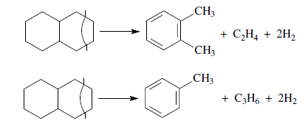
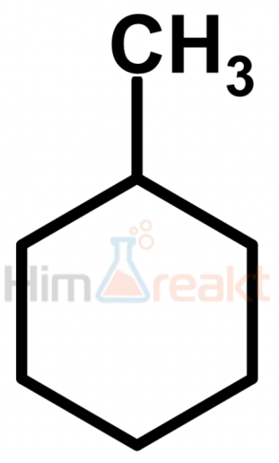
Основные положения термопереработки различных групп нефтяного сырья
3. Нафтены:
при термолизе более стабильны, чем соответствующие алканы;
Реакции термолиза незамещенных циклоалканов сопровождаются разрывом одной из С–С-связей (дециклизация);
Дегидрирование незамещенных цикланов не происходит;
Алкилнафтены при термолизе ведут себя, как алканы: преимущественно распадаются боковые цепи (и только потом циклы);
Бициклические нафтены при 600 °С и выше подвергаются дециклизации, деалкилированию и дегидрированию;

Slide 12


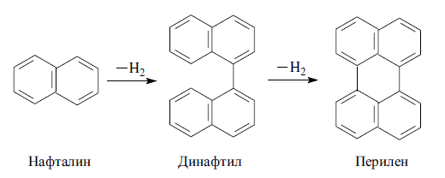
Основные положения термопереработки различных групп нефтяного сырья
4. Арены:
Термостойкость аренов зависит от наличия алкильных цепей в их молекуле;
Арены, имеющие С–С-связь, сопряженную с кольцом, распадаются легче алканов;
Незамещенные и метилзамещенные арены значительно более термоустойчивы, чем алканы. При термолизе они преимущественно подвергаются дегидроконденсации (!!!);
Ароматические углеводороды накапливаются в жидких продуктах термолиза тем в больших количествах, чем выше температура процесса. При пиролизе они являются главной составной частью так называемой смолы пиролиза.

Slide 13
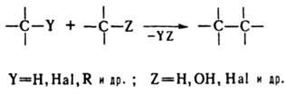
Термические процессы переработки нефтяного сырья
Основные положения термолиза смеси углеводородов
Термолиз смеси углеводородов, по сравнению с индивидуальными углеводородами, во многих случаях протекает с большей скоростью вследствие увеличения скорости инициирования активными радикалами, которые не всегда могут образоваться при распаде отдельных классов углеводородов.
1. Алканы подвергаются реакциям распада на предельные и непредельные углеводороды. Молярная масса полученных углеводородов постоянно снижается за счет последовательного крекинга.
2. Алкены полимеризуются и вступают в реакцию деструктивной конденсации. В меньшей степени выражена реакция деполимеризации. Возможна также реакция циклизации.
3. Цикланы и арены претерпевают реакции деалкилирования алкильных цепей, образуя алканы, алкены и цикланы с короткой боковой цепью. Шестичленные цикланы дегидрируются в арены, а последние подвергаются поликонденсации, образуя высокомолекулярные жидкие продукты.
Реакции конденсации - внутри- и межмолекулярные процессы образования новой связи С—С в результате взаимодействия двух или более молекул орг. соединений.

Slide 14
Термические процессы переработки нефтяного сырья

Slide 15
Термические процессы переработки нефтяного сырья
Сырье термодеструктивных процессов
Виды сырья:
Остатки прямой перегонки (мазуты, полугудроны, гудроны),
Остатки термического крекинга,
Остатки пиролиза (смолы),
Остатки деасфальтизации (деасфальтизат или асфальт);
Высококипящие ароматизированные концентраты и газойли, получаемые на основе дистиллятных продуктов (экстракты масляного производства, тяжелые газойли каталитического крекинга, коксования, дистиллятные крекинг-остатки)
Виды сырья пиролиза - парафиновые углеводороды, дающие максимальный выход олефинов: газообразные (этан, пропан, бутан и их смеси) и жидкие (низкооктановые бензины и керосино-газойлевые фракции);
Тяжелые нефтяные остатки (ТНО) содержат:
Высокомолекулярные углеводороды (ВМ УВ) – ММ > 500, n_{С} > 35;
Гетеросоединения S, N, O, V, Ni, Fe, Mo;
ТНО бывают:
Первичные (масла, смолы (мальтены), асфальтены);
Вторичные (первичные + карбены и карбоиды)

Slide 16
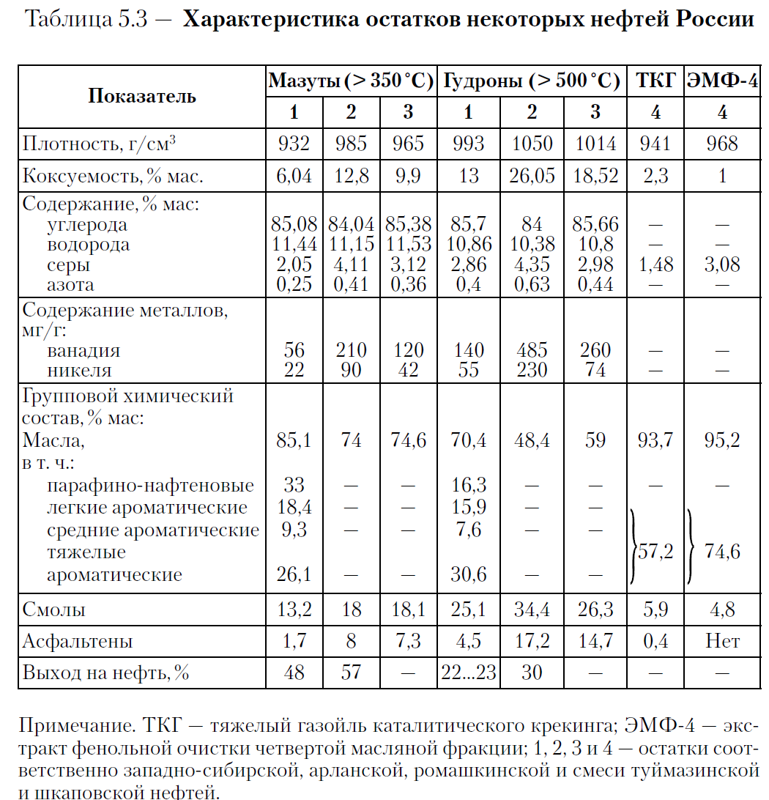
Термические процессы переработки нефтяного сырья
В алканах С₅-С₇
Растворимы → → →
Нерастворимы → → →

Slide 17

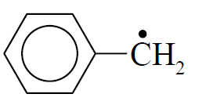
Жидкофазный термолиз (в сравнении с газофазным)
Главная кинетическая особенность:
- высокая, на 2-3 порядка выше, чем в газофазном термолизе, концентрация реагирующих веществ в единице объема реактора: проведение реакций в жидкофазном состоянии при атмосферном давлении равносильно проведению их в газовой фазе под давлением порядка 10-100 МПа.
Соответственно:
1. Выше вероятность столкновения реагирующих молекул;
2. Ускоряются вторичные бимолекулярные реакции (реакции синтеза);
3. Низкомолекулярные продукты первичного распада высокомолекулярного сырья и алкильные радикалы частично «разлетаются» в газовую фазу и не участвуют во вторичных жидкофазных реакциях – есть граница раздела фаз (!);
Цепной процесс жидкофазного термолиза нефтяного сырья осуществляется с участием более высокомолекулярных, так называемых долгоживущих, бензильных и фенильных радикалов (полупериод существования бензильного радикала в 3 раза выше, чем этилового и метилового).
В результате при равных температурах, по сравнению с газофазным, жидкофазный термолиз углеводородов дает значительно больший выход продуктов конденсации (синтеза) и меньший выход продуктов распада.

Slide 18
Жидкофазный термолиз (в сравнении с газофазным)
«Клеточный эффект»:
При газофазном распаде молекулы углеводорода образующиеся радикалы мгновенно разлетаются;
В жидкой фазе радикалы окружены «клеткой» из соседних молекул.
Для удаления радикалов на расстояние, при котором они становятся кинетически независимыми частицами, необходимо преодолеть дополнительный активационный барьер - Клеточный эффект приводит к изменению энергии активации жидкофазной реакции относительно газофазной.

Slide 19
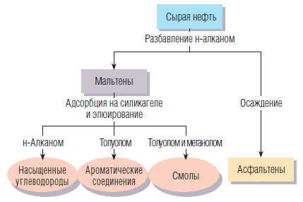
Закономерности жидкофазного термолиза нефтяного сырья
1. Термолиз протекает по схеме последовательного уплотнения:
(легкие) масла ↔ полициклические ароматические углеводороды (ПЦА) ↔ смолы → асфальтены (ФАЗА) → карбены (ФАЗА) → карбоиды (ФАЗА) → кокс (ФАЗА)
На каждой стадии образуются газы и менее низкомолекулярные жидкие продукты. Термолиз – гипотетически, обратимый процесс (?!)
Группа УВ | Растворимость… |  |  |  |  |  | Молекулярная масса, а.е.м. | Природные???
 | в пропане | в С₅₊ | в толуоле | в CS₂ | в CHCl₃ | в бензоле
Масла | + | + | + | + | + | + | 300-1000 | +
Смолы | - | + | + | + | + | + | 400-1500 | +
Асфальтены | - | - | + | + | + | + | 1000-5000 | +
Карбены | - | - | - | - | - | + | ??? | только в остатках
Карбоиды | - | - | - | - | - | - | ??? | только в остатках
Кокс | - | - | - | - | - | - | ??? | -

Slide 20
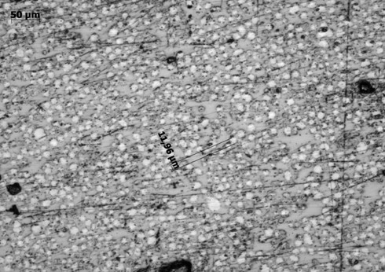
Закономерности жидкофазного термолиза нефтяного сырья
2. При термолизе ТНО имеют место фазовые превращения групповых компонентов.
смолы → асфальтены (ФАЗА) → карбены (ФАЗА) → карбоиды (ФАЗА) → кокс (ФАЗА).
Мезофаза - анизотропная микросферическая структура размером 0,1-20 мкм, обладающая специфическими свойствами жидких кристаллов.
  Анизотропия — различие свойств среды в различных направлениях внутри этой среды.

Slide 21
Закономерности жидкофазного термолиза нефтяного сырья
3. На интенсивность термодеструкции ТНО существенное влияние оказывает растворяющая способность дисперсионной среды.
«Пороговая» концентрация асфальтенов:
- парафино-нафтеновые УВ обладают слабой растворяющей способностью (т. е. являются «плохим» растворителем асфальтенов);
- в среде «хорошего» растворителя, например полициклических ароматических углеводородов или смол, выпадение асфальтенов происходит только при превышении значения их пороговой концентрации.
масла ↔ ПЦА ↔ смолы → асфальтены (ФАЗА) → карбены (ФАЗА) → карбоиды (ФАЗА) → кокс (ФАЗА).
4. При термолизе ТНО растворитель служит не только дисперсионной средой, но и является реагирующим компонентом. В связи с этим в ходе жидкофазного термолиза непрерывно изменяются химический состав и растворяющая способность дисперсионной среды.
Останавливая процесс термолиза на любой стадии (регулируя глубину превращения ТНО), можно получить продукты требуемой степени ароматизации или уплотнения, состава, анизотропии.

Slide 22
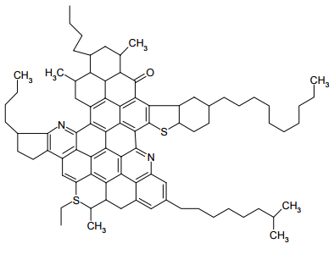
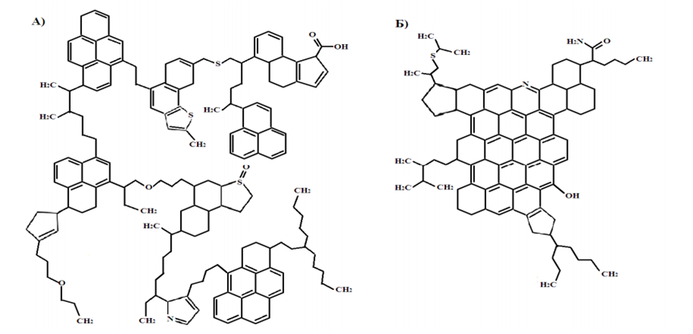
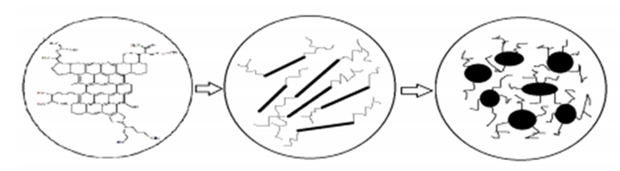
Гипотетическое строение асфальтенов
Модель Йена-Муллинса
Предполагается, что кластеры имеют фрактальную структуру, состоят примерно из 8-10 наноагрегатов, их размеры для разных асфальтенов могут составлять от 6 нм до 30 (100) нм.
молекула асфальтена
наноагрегаты асфальтенов
кластеры наноагрегатов

Slide 23
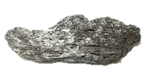
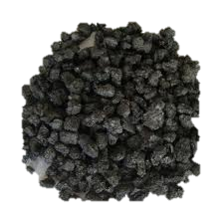
Жидкофазный термолиз
Качество сырья.
Наиболее существенное влияние оказывает групповой углеводородный состав сырья,
прежде всего соотношение аренов и алканов. Групповой состав ТНО определяет агрегативную устойчивость сырья в условиях термолиза (свойства дисперсионной среды и дисперсной фазы).
1. При термолизе ароматизированного сырья асфальтены длительное время находятся в объеме без осаждения в отдельную фазу и претерпевают глубокие химические превращения:
обрыв боковых цепочек,
образование крупных блоков поликонденсированных ароматических структур
Образуется кокс с лучшей кристаллической структурой!!!
2. При термолизе парафинистого сырья растворяющая способность среды по отношению к асфальтенам значительно снижена, что способствует их агрегации и выпадению в отдельную фазу с дальнейшим осаждением на внутренней поверхности змеевиков и образованию кокса. Парафинистое сырье хорошо для процессов, целевыми продуктами которых являются продукты разложения (газ пиролиза, бензиновые и газойлевые фракции коксования).
3. Нафтеновое сырье является промежуточным и в зависимости от глубины крекинга может дать продукты разложения (например, деалкилированные циклоалканы с высоким ОЧ).
Нефтяные коксы с высокой упорядоченностью (игольчатые), получаются только из ароматизированных дистиллятов с низким содержанием гетеросоединений (дистиллятные крекинг-остатки, смолы пиролиза, тяжелые газойли каталитического крекинга, экстракты масляного производства и др.).
Чтобы таковые получить требуется предварительная подготовка сырья!!!

Slide 24
Жидкофазный термолиз
Фазовый состав сырья.
Чаще всего имеет место газожидкостная фаза.
Термолиз легкого дистиллятного сырья:
Температура процесса всегда выше температуры полного испарения дистиллята. Если применяют высокое давление то температуру полного испарения сырья повышают. Однако и в этом случае дистиллят обычно в газовой фазе, т.к. температура реакции выше критической температуры сырья.
Роль давления в процессе достаточно высока, т.к. газовая фаза
Термолиз тяжелого сырья:
Сырье и продукты находятся в ГЖ-состоянии: чем выше температура и ниже давление, тем больше газовой фазы. Фазовое состояние продуктов крекинга зависит от глубины превращения сырья, т.к. при значительном выходе продуктов разложения высокое парциальное давление их паров обеспечит переход в газовую фазу и более ВК-компонентов.
Роль давления при неглубоком превращении сырья (висбрекинг) невелика.
При наличии глубокого превращения (коксование) роль давления может быть высокой, т.к. часть целевых реакций протекает в газовой фазе, а также давление способствует конденсации промежуточных продуктов.

Slide 25
Жидкофазный термолиз
Временная зависимость процесса ЖФ-термолиза:
1) в начале процесса в результате радикально-цепных реакций распада и поликонденсации происходит накопление в жидкой фазе ПЦА, смол и асфальтенов;
2) по мере накопления в системе промежуточных продуктов уплотнения происходят два фазовых перехода в жидкой среде:
  из карбонизирующегося раствора при достижении пороговой концентрации выделяется фаза асфальтенов;
  в этой среде зарождается фаза анизотропной кристаллической жидкости — мезофаза (карбены + карбоиды).
  3) последующая термообработка асфальтенов способствует полному отщеплению боковых заместителей и повышению доли АрУВ в структуре асфальтенов - формируется мезофаза с более совершенной структурой, что приводит к улучшению кристаллической структуры конечного продукта — кокса.
  Анизотропия — различие свойств среды в различных направлениях внутри этой среды.

Slide 26
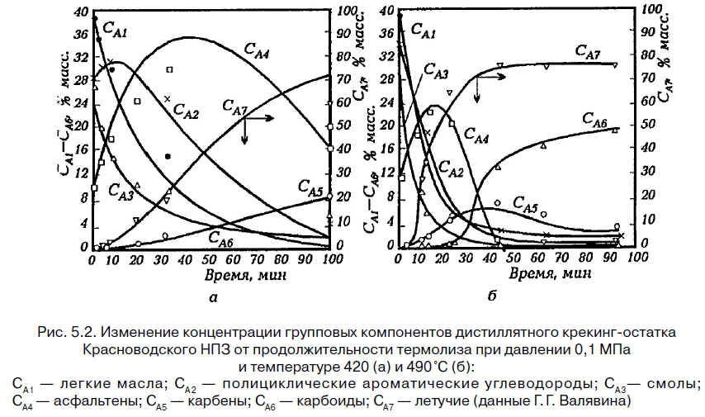
Жидкофазный термолиз
Временная зависимость процесса ЖФ-термолиза:
  Температурный градиент скорости — число градусов, на которое необходимо повысить температуру для удвоения скорости реакции.

Slide 27
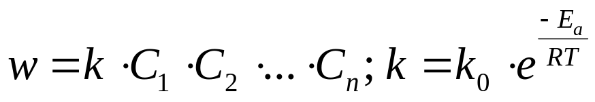
Жидкофазный термолиз
Влияние температуры.
Энергии активации отдельных реакций термолиза различаются существенно - температура позволяет не только обеспечить требуемую скорость термолиза, но и регулировать соотношение между скоростями распада и уплотнения.
Например: получение кокса с лучшей упорядоченностью структуры целесообразно проводить при оптимальной температуре.
При температуре ниже оптимальной:
  малая скорость реакций деструкции;
  в продуктах термолиза будут преобладать нафтено-ароматические структуры с короткими алкильными цепями;
  препятствия дальнейшим реакциям уплотнения и формированию мезофазы.
При температуре выше оптимальной:
  скорость реакций деструкции и поликонденсации резко возрастают.
  Из-за мгновенного образования большого числа центров кристаллизации коксующийся слой быстро теряет пластичность, образуется система с преобладанием мелких кристаллов - сшивки и связи между соседними кристаллами затрудняют перемещение и рост ароматических структур.
Более упорядоченная структура кокса получается при средней (оптимальной) температуре коксования (как правило, 480 °С), когда скорость реакций деструкции и уплотнения соизмерима с кинетикой роста мезофазы.

Slide 28
Термические процессы переработки нефтяного сырья
Влияние давления.
Давление - параметр, оказывающий значительное влияние на скорость газофазных реакций, оно слабо влияет на углеводородный состав реакционной смеси и продуктов жидкофазного термолиза.
В процессе термолиза нефтяных остатков с повышением давления:
— почти пропорционально возрастают скорости радикально-цепных газофазных реакций распада с преимущественным образованием низкомолекулярных газов, в результате возрастает относительный выход Н₂ и газов С₁–С₄, а выход суммы летучих продуктов снижается;
— за счет повышения физической конденсации легких алканов и нафтенов, продуктов термолиза, в дисперсионной среде увеличивается содержание парафино-нафтеновых углеводородов — высадителей асфальтенов. При этом пороговая концентрация асфальтенов снижается, они раньше выпадают во вторую фазу. В результате выход карбоидов возрастает почти пропорционально давлению;
— концентрации ПЦА, смол и асфальтенов с ростом давления термолиза изменяются незначительно;
— при термолизе нефтяных остатков с высоким содержанием ПЦА с ростом давления несколько улучшается кристаллическая структура карбоидов.

Slide 29
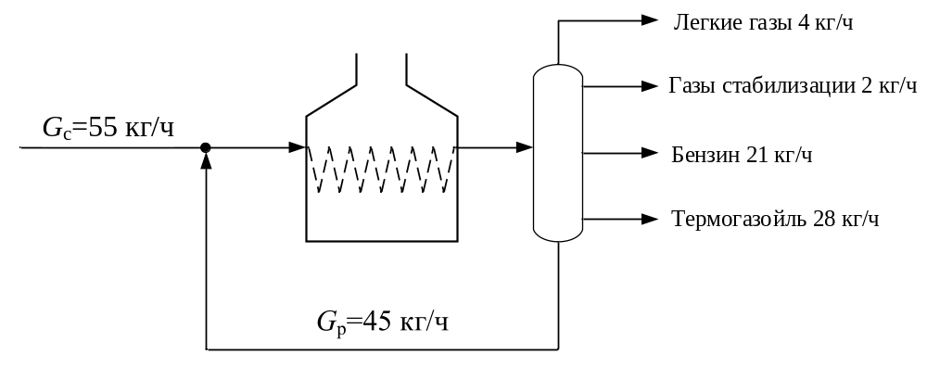
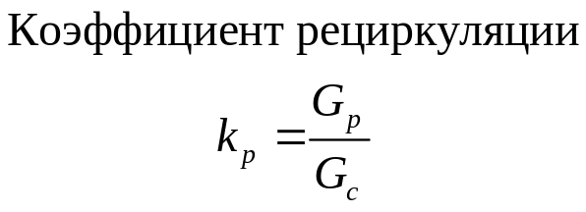
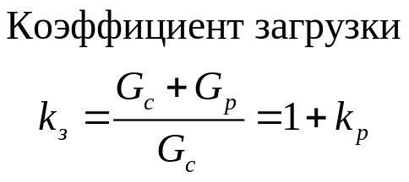
Термические процессы переработки нефтяного сырья
Роль рециркуляции.
Максимальный выход бензиновой фракции не превышает 50 % (для дистиллятного сырья) и 10-25 % (для остаточного сырья).
Всегда некоторая часть крекируемого сырья не превращается, поэтому во многих схемах производится рециркуляция. При это в продуктах повышается содержание аренов и алкенов, а алканов – уменьшается.
Без Р. обычно проводят висбрекинг.
Рисунок — Выход продуктов при легком крекинге гудронов

Slide 30
Термические процессы переработки нефтяного сырья
Теплота реакций.
Реакции распада – эндотермические, реакции уплотнения – экзотермические. Суммарный тепловой эффект зависит от преобладания тех или иных реакций, например, тепловой эффект термического крекинга отрицателен, тепло необходимо подводить.
Теплоту процессов крекинга выражают в расчете на 1 кг сырья или на 1 кг образующегося бензина, например:
при термокрекинге газойля – 1,25-1,47 МДж/кг бензина;
при висбрекинге мазута – 0,12-0,25 МДж/кг мазута.
Глубина превращения.
Глубину превращения характеризуют выходом бензина на исходное сырье.
ГП ограничена образованием кокса и газа.
С повышением температуры и времени пребывания сырья в зоне реакции выход кокса растет.
При крекинге легких видов сырья продуктов уплотнения образуется немного; с выходом бензина тесно связан выход газа. При невысокой глубине превращения они пропорциональны. При углублении превращения относительный выход газа растет. При глубоком крекинге скорость образования газов значительно выше скорости образования бензина.

